Slide 1
Tipus d’activitat | 30/9 a les 10:00h | Ubicació
Predicción de eventos meteorológicos extremos más allá de los 10 días de antelación: rastreo de los paquetes de Ondas de Rossby
Predicción de eventos meteorológicos extremos más allá de los 10 días de antelación: rastreo de los paquetes de Ondas de Rossby
Iago Pérez Fernández
Ponents: Iago Pérez Fernández
2022
Notes:
Si te presentan: Muchas gracias por la presentación y gracias a vosotros por venir. Como dijo [nombre de quien te presentó], soy estudiante de doctorado en meteorología.
Si te presentás vos: Buenas noches y muchas gracias por venir, mi nombre es Iago y soy estudiante de doctorado en meteorología.
Con eso, bueno, la gente siempre me pregunta cómo va a estar el día mañana y la verdad es que no lo sé… pero estoy estudiando cómo saberlo. En esta presentación les voy a contar cómo podemos usar serpientes atmosféricas para predecir olas de calor o lluvias torrenciales con más de 10 días de antelación.
Yo sé que suena medio místico, como que miro al cielo y busco serpientes para saber si va a llover, así que vamos por partes.

Slide 2
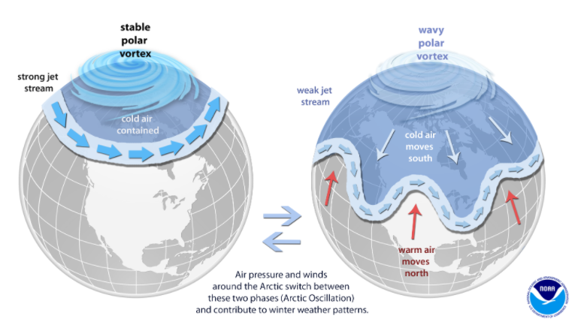
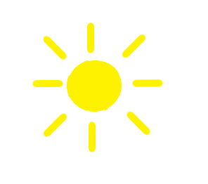
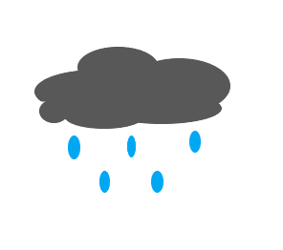
Notes:
Estos eventos meteorológicos tienen que ver con las corrientes de viento que aparecen en la alta atmósfera de latitudes medias. Podemos pensar en las corrientes de viento como ríos en la atmósfera, normalmente, no tiene que esquivar nada y van derechito, por ejemplo los vientos de la alta atmósfera cerca del círculo ártico.
No obstante, debido a la rotación de la tierra, y a la presencia de cordilleras montañosas de gran altura, como el Himalaya, estos ríos muestran meandros, desviaciones de la corriente. Estos meandros se llaman paquetes de ondas de Rossby, pero como parecen una serpiente “arrastrándose” en la atmósfera, les decimos serpientes atmosféricas.
Estas serpientes son capaces de cambiar el tiempo de las zonas por las que pasan. Por ejemplo, produciendo bajada de temperatura y lluvias por las zonas que transcurre, o días despejados.
Bajo ciertas circunstancias, estas serpientes pueden durar hasta 2-3 semanas en la atmósfera, a estas les llamaremos serpientes atmosféricas de larga vida. Yo estudio estos meandros, no sólo porque es un fenómeno interesante, sino porque tienen un impacto importante en nuestras vidas.

Slide 3
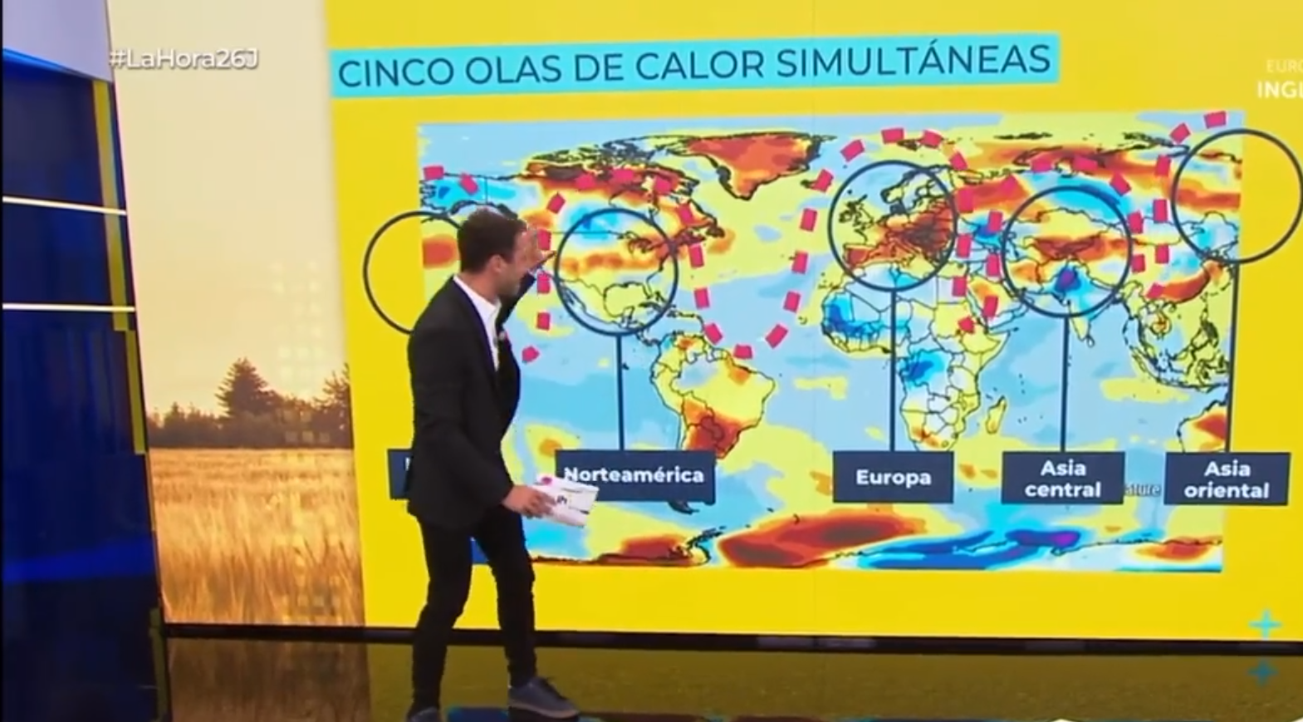
Estos meandros atmosféricas produjeron olas de calor en el verano del 2022
Notes:
Y como? Estos meandros son capaces de causar eventos meteorológicos extremos como olas de calor y lluvias torrenciales en las zonas por donde transcurren, y produjeron olas de calor en el verano del 2022… y no solo en Europa.
En esta foto vemos un mapa de anomalía de temperaturas, televisado en Julio en la primera. Las zonas rojas muestran áreas donde se detectaron temperaturas mucho más altas de lo normal para esa época, y en azul mucho más bajas. Por otro lado, las líneas punteadas muestran una de nuestros meandros, moviéndose hacia arriba y abajo en el hemisferio norte.
Con ese meandro gigante aparecieron varias olas de calor de forma simultánea en Europa, Asia y en Estados Unidos, y como era muy estable, las olas de calor duraron varias semanas en Europa.

Slide 4
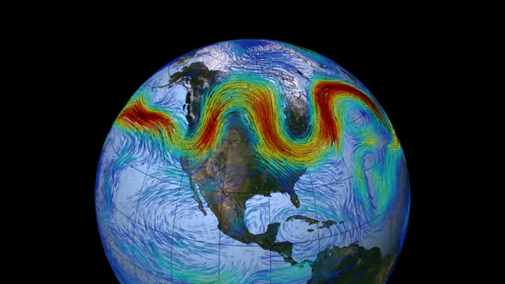
Entender qué causa la aparición de meandros de larga vida nos puede llevar a predecir dónde van a ocurrir eventos meteorológicos fuertes como olas de calor o lluvias torrenciales
Notes:
Por lo tanto, si sabemos dónde se forma y por donde viajan estos meandros de larga vida, podríamos usarlas como “rastreadores” de eventos meteorológicos extremos, es decir, para predecir con varios días de antelación, la aparición de estos fenómenos extremos.Y así reducir los daños y pérdidas humanas

Slide 5
¿Cómo se forman estos meandros de larga vida?
¿Son representados correctamente en los modelos de predicción?
Detectar eventos como olas de calor y lluvias torrenciales con 10-30 días de antelación
Notes:
Por lo tanto, mi doctorado trata de entender cómo se forman las serpientes de larga vida y hasta qué punto podemos usar los modelos meteorológicos actuales para detectar dónde se van a formar y por dónde van a pasar en el hemisferio sur, ya que en esta área los estos procesos no han sido estudiados con detalle, así que estudiar estos meandros en el HS sur complementa los estudios realizados en el hemisferio norte.
Conocer estos fenómenos es necesario para mejorar nuestros modelos y poder predecir eventos como olas de calor y lluvias torrenciales con 10 y 30 días de antelación.
Esto se hace en varios pasos

Slide 6
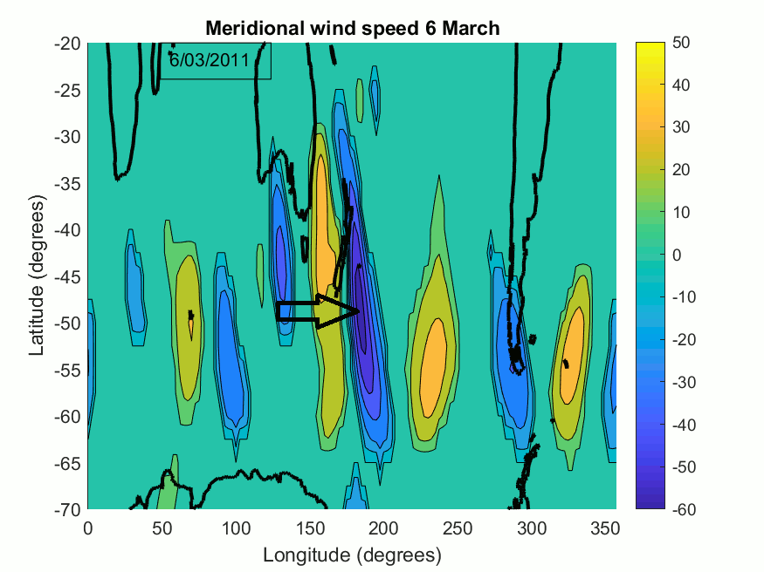
Paso 1: Identificar meandros
Datos de velocidad del viento (9000 m de altura)
Encontrar el centro de las ondas
Notes:
Para predecir el futuro necesitamos conocer el pasado, esto suena un poco a frase filosófica, pero es el primer paso: usar datos observados para aprender cómo se ven las serpientes.
Las serpientes aparecen en la alta atmósfera, por ello, primero necesitamos obtener datos de la velocidad del viento a la altura que viajan estos meandros. Estos datos se obtienen a partir de simulaciones de la circulación de aire y energía en la atmósfera.
En este caso, agarramos datos de la velocidad meridional del viento a los 9000 m de altura, (que es la intensidad con la que los vientos del oeste desplazan hacia el norte y hacia el sur. Valores amarillos indican que el viento va hacia el norte y azul que va hacia el sur. lla flecha marcada en la figura, que nos indica la posición aproximada de una serpiente de larga vida

Slide 7
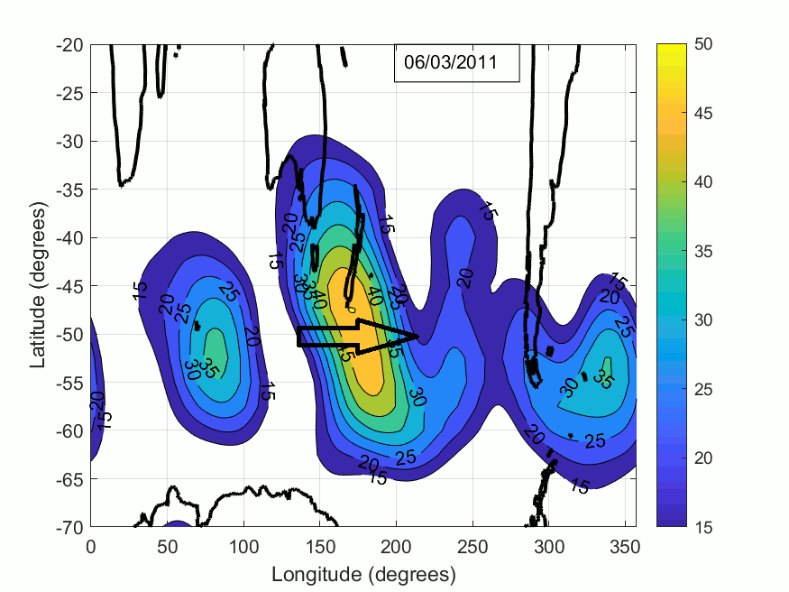
Paso 1: Identificar meandros
Notes:
Después usamos un filtro para encontrar el centro de estas ondas. Esto se llama la envolvente del viento, y nos cuantifica cuanta energía tiene el paquete y cuán estable es.
Esto se ve así. La flecha que hay en la segunda imagen nos dice la localización aproximada del mismo meandro que estamos siguiendo en la en la imagen anterior. Como podemos ver, cada zona manchada representa un meandro que está viajando en la atmósfera

Slide 8
Paso 2: Predecir meandros
Rastreo:
Inicio y trayectoria de un meandro
Predicción:
Modelos de predicción meteorológica (NCEP, IAP-CAS)
Notes:
En el paso 2 buscamos predecir los meandros. Para eso comparamos los datos de un meandro que ya pasó, con lo que predice un modelo de predicción meteorológica.
Para ello, usamos un algoritmo que es capaz de rastrear el inicio y la trayectoria de un meandro a partir de las simulaciones que mostré anteriormente y registramos sus características (duración, zona donde aparece/desaparece, etc).
Después usamos dos modelos de predicción meteorológica, los modelos son como una bola de cristal, nos dicen cómo creen que la atmósfera va a cambiar en los siguientes días, y usamos el mismo algoritmo de rastreo para detectar cómo el modelo cree que el meandro va a comportarse ( es decir, donde cree que va a aparecer el meandro, cuanto va a durar, etc).
Por último, comparamos cuán distintos son los meandros observados en la atmósfera respecto a los predichos. Es decir, es como si anotara todo lo que me pasó la semana pasada, y lo compare con los distintos horóscopos para ver cúal de ellos ha acertado

Slide 9
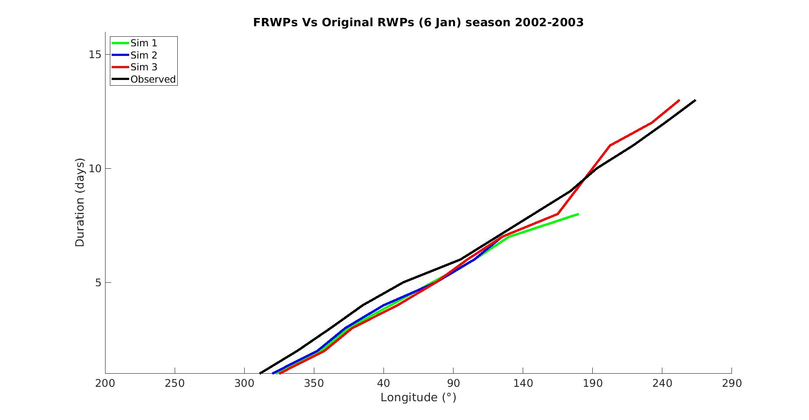
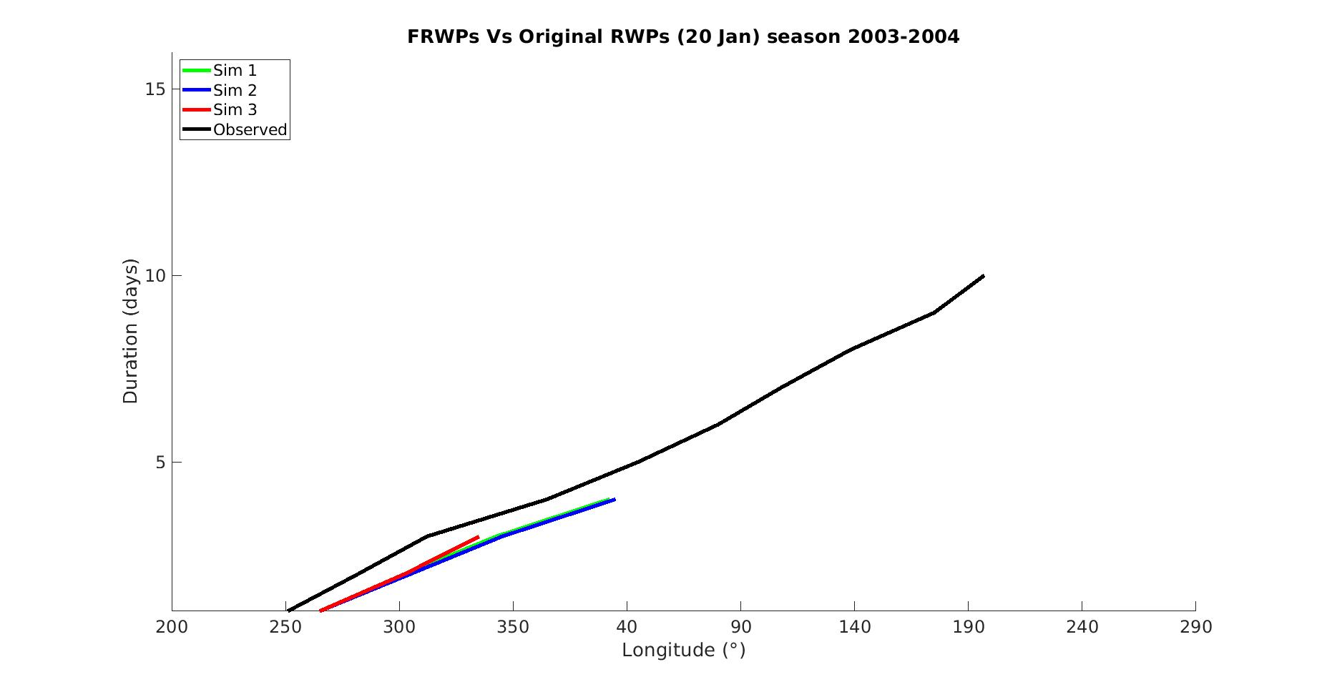
Paso 3: Clasificar las simulaciones
Mejores
Peores
Cuándo las predicciones son fiables
Calibrar y mejorar el modelo
Notes:
Ahora, el siguiente paso es estudiar en qué casos el modelo muestra las mejores y peores predicciones. Reconocer cuando el modelo funciona bien (click) nos ayuda a determinar cuando las predicciones son fiables en los pronósticos de varias semanas en antelación, mientras que saber cuando no funciona bien es clave para (click) tratar de calibrar el modelo, y mejorarlo.
Ambas figuras comparan el meandro observado en la atmósfera respecto a cómo los modelos predicen que el meandro va a desplazarse
En estas gráficas representamos la trayectoria y duración de los meandros observados respecto a los predichos. La línea negra representa al meandro observado en la atmósfera, y las líneas de colores las predicciones hechas por los modelos. Como podemos ver, en la figura de la izquierda aunque los meandros predichos están levemente desviados del observado, los modelos de predicción son capaces de predecir la formación y desplazamiento de estos meandros.

Slide 10
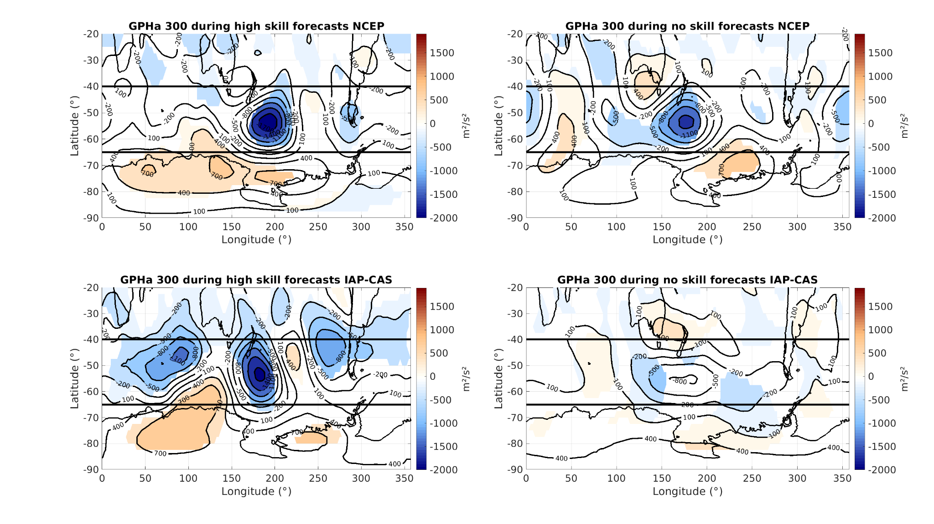
Res
Paso 4: Qué ocurre en la atmósfera
Notes:
En el último paso, tras clasificar las simulaciones obtenidas en los modelos de predicción, estudiamos qué cambios se producen en la circulación de la alta atmósfera durante las mejores/peores simulaciones para dos modelos de predicción. Aquí vemos diferencias de altura geopotencial en la alta atmósfera, mostrando los cambios de presión. Las zonas naranjas nos indican donde hay un aumento de presión, y las zonas azules dónde disminuye.
Las figuras de la izquierda muestran cambios importantes de presión en las simulaciones donde tenemos las mejores predicciones, y las de la izquierda, las peores para la estación de verano del HS (Diciembre a Marzo).
Podemos observar que, en años con las mejores predicciones, en el sur de Nueva Zelanda, la presión baja considerablemente, es decir, los modelos predicen el desarrollo de una borrasca muy fuerte en esta zona, y esta borrasca ayuda a que estos meandros puedan cruzar hacia el Pacífico, y estar más tiempo en la atmósfera.
Por otro lado, cuando los modelos predicen que esta borrasca no es muy intensa,y aparece alternada con centros de alta presion al norte y sur de NZ, las predicciones de estos meandros no son muy buenas. Esto se debe a que una alternancia de altas y bajas presiones en la atmósfera producen una especie de tapón, que impide que estas ondas se desplacen por esta zona. Causando que estas simulaciones sean muy distintas a lo observado

Slide 11
Las serpientes atmosféricas relacionadas con eventos meteorológicos intensos
Las mejores predicciones afectadas por cambios de circulación atmosférica cerca de Nueva Zelanda
Desarrollo de sistemas de detección de eventos meteorológicos extremos entre 10-30 días.
Notes:
En resumen, los paquetes de ondas de Rossby o serpientes atmosféricas están relacionadas con eventos meteorológicos intensos como las olas de calor, y nuestro estudio demostró que los modelos que tenemos son capaces de predecir dónde aparecen y cómo se mueven estas ondas, pero las mejores predicciones están afectadas por cambios en la circulación atmosférica que se dan cerca de Nueva Zelanda.
Por eso, en el futuro, planeamos expandir este estudio a otras estaciones, para ver qué tan bueno son los modelos, y entender si este modelo hace buenas predicciones en el hemisferio sur. Todo esto va a ayudar al desarrollo de alerta temprana de eventos meteorológicos extremos entre 10-30 días antes de su aparición
Espero que les haya gustado mi presentación, les agradezco por su atención y si tienen alguna pregunta, estaré encantado de contestarlas

